Slide 1
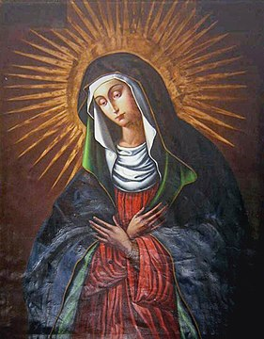
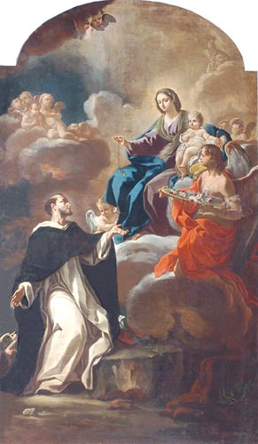
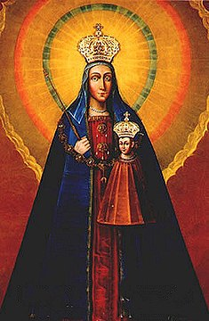
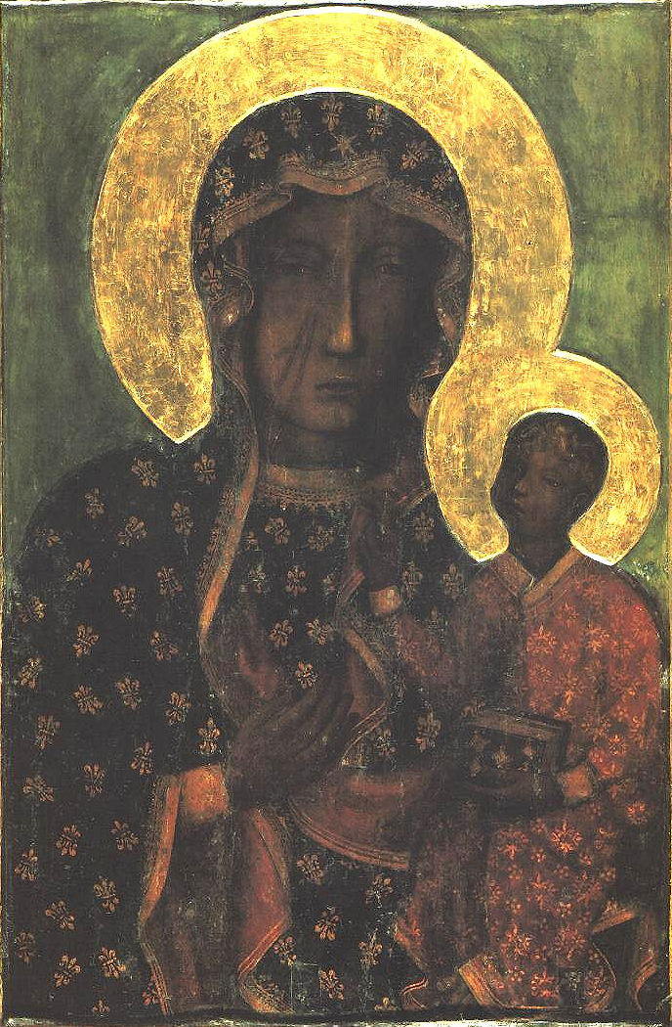
Wybrane formy pobożności maryjnej
Część I: NABOŻEŃSTWA

Slide 2
Różaniec
Różaniec to modlitwa, w której Kościół rozważa wydarzenia z życia Jezusa i Jego Matki. Początku dziejów tej modlitwy szukać należy w IV i V wieku.
W X wieku znana była w Kościele praktyko odmawiania w ciągu dnia stu pięćdziesięciu Zdrowaś Maryjo
W XI wieku różaniec dotarł do Europy.

Slide 3
Różaniec
Za twórcę modlitwy w znanej nam dziś formie uznać należy św. Alana de la Roche.
W roku 1479 papież Sykstus IV zalecił codzienne odmawianie modlitwy różańcowej.
W roku 1571 – po zwycięskiej bitwie pod Lepanto papież Pius V ustanowił święto Matki Bożej Różańcowej.
W opublikowanym w 2002 roku Liście apostolskim Rosarium virginis Mariae papież Jan Paweł II zaproponował uzupełnienie modlitwy różańcowej o tajemnice światła

Slide 4
Różaniec
Do Polski nabożeństwo różańcowe trafiło za sprawą św. Jacka Odrowąża w XIII wieku.
Dziś szczególnym wyrazem popularności modlitwy różańcowej na ziemiach polskich są istniejące w niemal wszystkich polskich parafiach Koła Żywego Różańca

Slide 5
Litania loretańska
Dzieje Litanii związane są z niewielką włoską miejscowością Loreto, gdzie według tradycji, od XIII wieku znajduje się Relikwia Domku Nazaretańskiego.
Od 1531 roku pielgrzymi odmawiali w sanktuarium Litanię ku czci Matki Bożej, zaś w roku 1572 po raz pierwszy została ona opublikowana drukiem

Slide 6
Litania loretańska
W 1587 roku papież Sykstus V związał z odmówieniem Litanii loretańskiej dwieście dni odpustu
Od roku 1631 (decyzją papieża Urbana VIII) prawo dodawania do Litanii loretańskiej nowych wezwań ma tylko Stolica Apostolska
Po raz ostatni Litania została uzupełniona przez papieża Franciszka w 2020 roku wezwaniami: Matko Miłosierdzia, Matko nadziei, Pociecho migrantów

Slide 7
Litania loretańska
W XIX wieku Litania loretańska dotarła także na ziemie polskie. W roku 1853 została ona po raz pierwszy publicznie odmówiona w kościele św. Krzyża w Warszawie. Trzydzieści lat później Litania odmawiana już była we wszystkich polskich parafiach.
Do czasów współczesnych w wielu miejscach w Polsce przetrwał zwyczaj gromadzenia się na nabożeństwa majowe przy wiejskich kapliczkach i krzyżach przydrożnych.

Slide 8
Godzinki o Niepokalanym Poczęciu NMP
Godzinki o Niepokalanym Poczęciu powstały pod koniec XV wieku. Modlitwa podzielona jest na wzór godzin brewiarzowych. Autorem ich łacińskiego tekstu jest jezuita – Piotr Rodriguez.
Ich tekst został opublikowany po raz pierwszy w Rzymie, w 1616 roku z polecenia papieża Pawła V.

Slide 9
Godzinki o Niepokalanym Poczęciu NMP
W roku 1625 ukazało się polskie tłumaczenie Godzinek.
Najstarsza polska drukowana wersja Godzinek zachowała się w klasztorze sióstr benedyktynek ze Staniątek i pochodzi z 1628 roku.
W wielu polskich parafiach istnieje zwyczaj śpiewania Godzinek w niedziele, przed pierwszą Mszą Świętą. W niektórych parafiach można je też usłyszeć w Adwencie, przed Mszą Świętą roratnią.

Slide 10
Apel Jasnogórski
Apel Jasnogórski to wieczorna modlitwa do Matki Bożej w intencji Kościoła i Ojczyzny. Od 8 grudnia 1953 roku odmawiany jest uroczyście w sanktuarium jasnogórskim o godzinie 21;00.
Szczególnymi propagatorami modlitwy w godzinie Apelu byli: św. Jan Paweł II oraz bł. kard. Stefan Wyszyński.
Obecnie praktyka Apelu Jasnogórskiego upowszechniła się w wielu polskich sanktuariach maryjnych.

Slide 11
Wybrane formy pobożności maryjnej
CZĘŚĆ II: ŚWIĘTA I UROCZYTSOŚCI

Slide 12
Matki Bożej Gromnicznej
To popularna nazwa obchodzonego w Kościele 40 dni po Uroczystości Bożego Narodzenia (tj. 2 lutego), święta Ofiarowania Pańskiego.
W Polsce w tym dniu w kościołach święci się świece (gromnice). W dawnych czasach podawano je do ręki umierającym, zapalano je w czasie burzy i w chwilach niebezpieczeństw.

Slide 13
Matki Bożej Królowej Polski
Uroczystość Matki Bożej Królowej Polski ustanowiona została w 1920 roku przez papieża Benedykta XV, dla upamiętnienia ślubów króla Jana Kazimierza, złożonych w czasie potopu szwedzkiego.
W 1924 roku na prośbę biskupów polskich przeniesiono je na dzień 3 maja, wiążąc je tym samym z datą uchwalenia pierwszej polskiej Konstytucji.
Od 1925 roku uroczystość obchodzona jest we wszystkich polskich diecezjach.

Slide 14
Matki Bożej Jagodnej
Święto Matki Bożej Jagodnej obchodzone było w Polsce 2 lipca razem ze świętem Nawiedzenia Najświętszej Maryi Panny. Związane było z legendą opowiadającą o tym, ze wędrująca do Elżbiety Najświętsza Maryja Panna pożywiała się w drodze zbieranymi w lesie jagodami.
Święto powstało w 1253 roku z inicjatywy św. Bonawentury. Zostało wprowadzone do kalendarza liturgicznego w 1399 roku. Jego datę ustalono w 1411 roku

Slide 15
Matki Bożej Zielnej
To popularna nazwa dla obchodzonej w dniu 15 sierpnia Uroczystości Wniebowzięcia Najświętszej Maryi Panny. Choć jego śladów należy szukać już w V wieku (w obchodach wspomnienia zaśnięcia Matki Bożej) zostało ono dowartościowane wraz z ogłoszeniem przez papieża Piusa XII dogmatu o Wniebowzięciu Najświętszej Maryi Panny.
W tradycji polskiej w tym dniu w kościołach odbywa się poświęcenie ziół i kwiatów – stąd nazwa święta.

Slide 16
Matki Bożej Siewnej
To popularna nazwa wpisanego do kalendarza liturgicznego pod datą 8 września święta Narodzenia Najświętszej Maryi Panny.
Obchodzono je w Jerozolimie już w pierwszych wiekach chrześcijaństwa.
W Polsce w tym dniu rolnicy przynoszą do kościoła ziarno na jesienne zasiewy. Po jego poświęceniu wysiewano je na polu.

Slide 17
Ruch pielgrzymkowy
CZĘŚĆ III

Slide 18
Pielgrzymka
Jedną z form pobożności maryjnej mogą być także pielgrzymki do znanych sanktuariów.
Korzeni ruchu pielgrzymkowego szukać należy już w starożytności.
W pierwszych wiekach chrześcijaństwa pielgrzymowano do miejsc związanych z życiem Jezusa, a potem także z życiem świętych.

Slide 19
Sanktuaria maryjne
Do najbardziej znanych miejsc pielgrzymkowych w Polsce należą następujące sanktuaria maryjne:
Częstochowa – Jasna Góra
Gietrzwałd
Licheń Stary
Święta Lipka
Do najpopularniejszych pielgrzymek w Polsce należą piesze pielgrzymki na Jasną Górę

